Slide 1
弾劾裁判所
クイズで弾劾裁判所のことが分かるようになります。
問題は全部で6問あります。
弾劾裁判所：だんがいさいばんしょ：impeachment court

Slide 2
1.「弾劾」とは、どのような意味でしょうか?
国民の権利を守ること
罪や不正を明らかにすること
銃を使うこと
権利：けんり：right
不正：ふせい：dishonest, iniquity
銃：じゅう：gun

Slide 3
答 ②罪や不正を明らかにすること
身分の保障がある公務員 （大統領や裁判官など）
国民の信頼を裏切った
✕ ✕
身分の保障：みぶんのほしょう：
guarantee of status
公務員：こうむいん：public servant
信頼を裏切る：しんらいをうらぎる：
betray one's trust
弾劾制度
Notes:
身分の保障がある公務員、例えば、大統領や裁判官が、国民の信頼を裏切ることをした時、その公務員の罪や不正を明らかにして、辞めさせるかどうか決める制度のことを「弾劾制度」といいます。国によって、大統領、裁判官など裁く対象が違います。

Slide 4
2. 弾劾裁判所は誰を辞めさせることを 決めますか?
国会議員
内閣総理大臣（首相）
裁判官
Notes:
では、日本の弾劾裁判所は誰を辞めさせることができるのでしょうか?

Slide 5
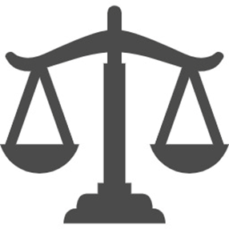
答 ③裁判官
公正な裁判を行う
国民の権利を守る
圧力をかけられると公正な裁判ができない
憲法で身分を保障し、簡単に辞めさせられ
ないようにして、裁判官の独立を守る
公正な：こうせい： fair
権利：けんり：right
圧力：あつりょく：pressure
憲法：けんぽう： the Constitution
身分保障：みぶんほしょう：guarantee of status
独立：どくりつ：independence
Notes:
裁判官には、公正な裁判を行い、国民の権利を守るという大切な役目があります。
その裁判官が、政治家や大企業などから圧力をかけられて、公正な裁判ができなくなるようなことがあってはいけません。
ですので、憲法で身分を保障して、簡単に辞めさせられないようにして、裁判官の独立を守っているのです。

Slide 6
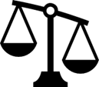
答 ③裁判官
裁判官弾劾法2条
弾劾により裁判官を罷免するのは、左の場合とする。 一 職務上の義務に著しく違反し、又は職務を甚だしく怠つたとき。 二 その他職務の内外を問わず、裁判官としての威信を著しく
失うべき非行があつたとき。
✕
裁判官弾劾裁判所
ふさわしくない： not appropriate
威信を失う：いしん うしなう：lose prestige
罷免する：ひめんする：dismiss
罷免
Notes:
しかし、もし、裁判官としてふさわしくない行為をしたり、裁判官の威信を失う行為をした場合、辞めさせるかどうかを判断する必要があります。その判断をするのが、裁判官弾劾裁判所です。そして、弾劾裁判で裁判官をやめさせることを「罷免（ひめん）」といいます。

Slide 7
3. 弾劾裁判所はどこが設置するのでしょうか？
国会 （立法）
最高裁判所 （司法）
内閣 （行政）

Slide 8
答 ①国会
設置
設置
訴追
訴追委員会
弾劾裁判所
訴追の請求
弾劾裁判
国民
裁判官
設置：せっち：establishment
訴追、訴える：そつい、うったえる：prosecute
委員会：いいんかい：committee
請求：せいきゅう： request
罷免？
Notes:
ですが、裁判官を罷免するかどうかを決めるのは国会そのものではありません。国会が設置した、独立した機関⃣訴追委員会と、弾劾裁判所です。そして、国民が、直接、弾劾裁判所に裁判官を辞めさせるよう訴えることはできません。裁判官を辞めさせたいと考えた人は、まず、訴追委員会に対して訴追の請求します。つまり、その裁判官を弾劾裁判にかけてくださいとお願いをするのです。訴追委員会は、調べて、訴追するかどうか決めます。訴追委員会が訴追したら、弾劾裁判が開かれるのです。そして、弾劾裁判所が裁判官を罷免するかどうかが判断するのです。

Slide 9
4. 弾劾裁判所の施設は、どこにあるので しょうか?
国会議事堂
最高裁判所
参議院第二別館
国会議事堂：こっかいぎじどう：the Houses of Parliament
最高裁判所：さいこうさいばんしょ：the Supreme Court
参議院第二別館：さんぎいん だいにべっかん：
Second Detached Office Building of the House of Councilors

Slide 10
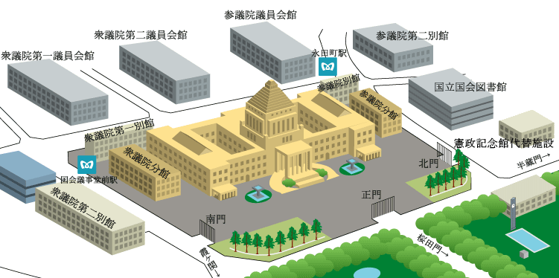
答 ③参議院第二別館
https://www.shugiin.go.jp/internet/itdb_annai.nsf/html/statics/kokkaimap.htm
Notes:
国会議事堂の近くにある、参議院第二別館という建物の南棟９階にあります。

Slide 11
5. 裁判官を辞めさせるかどうかを決める のは誰ですか?
裁判官の中から選ばれた人たち
国会議員の中から選ばれた人たち
警察官の中から選ばれた人たち

Slide 12
答 ②国会議員の中から選ばれた人たち
裁判員
国 民 の 代 表
衆議院議員
参議院議員
Notes:
弾劾裁判所の裁判官役は、裁判員と言います。裁判員は、衆議院議員と参議院議員から、それぞれ７人ずつが選ばれます。
裁判員は国会議員ですが、その職務を行うときは、政党などの一員としてではなく、国民の代表として務めます。

Slide 13
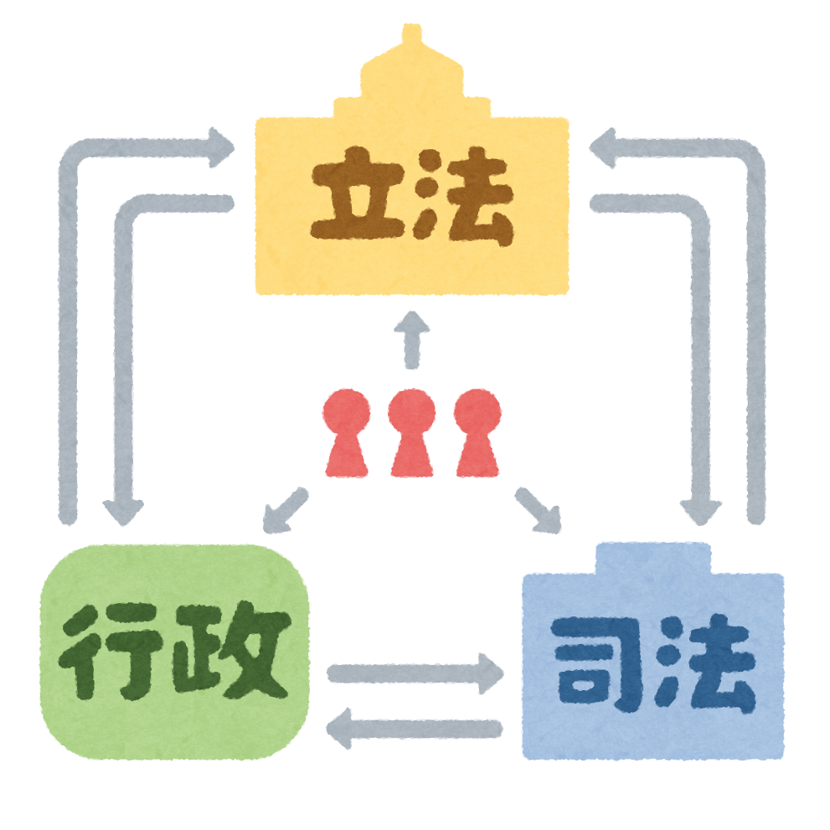
三権分立
国会
内閣
裁判所
抑制する：よくせい：check
均衡をとる：きんこう： balance
司法権：しほうけん： jurisdiction
規律する：きりつ： discipline
Notes:
では、なぜ、国会が弾劾裁判所を設置できるのでしょうか。主権者たる国民には公務員の選定罷免権（憲法第15条第1項）があり、その国民の代表機関である国会が設置するのがふさわしからです。三権分立を思い出してください。国の権力を一箇所に集中させないよう、権力を立法【国会】・行政【内閣】・司法【裁判所】の３つに分けて、お互いに抑制しあって均衡をとるしくみです。①この三権分立の中で、国会は、弾劾裁判によって、裁判所の司法権を規律するのです。

Slide 14
6. 弾劾裁判によって辞めさせられた裁判官は 何人いるでしょうか?
１８人
１２人
７人
Notes:
クイズに戻ります。

Slide 15
答 ③７人
罷 免
接待を受ける：せったいをうける：
accept ～ in the form of favors
逮捕状：たいほじょう：an arrest warrant
偽電話：にせでんわ：fake call
新聞記者：しんぶんきしゃ：a newspaper journalist
ストーカー： a stalker
盗撮：とうさつ：secret photography
Notes:
弾劾裁判所ができた1947年から今日までで、７人が辞めさせられました。事件の関係者から物をもらったり飲食の接待をうけたりした、裁判官以外の人が逮捕状を出せるようにした、首相への偽電話を録音して新聞記者に聞かせた、ストーカーをした、盗撮など、裁判官の威信を著しく失う行為をしたからです。

Slide 16
まとめ
裁判官は公正な裁判ができるように憲法で身分を保障されている
国民の信頼を裏切る行為をした裁判官を、弾劾裁判所は罷免する
ことができる
弾劾裁判所は国会が設置する
弾劾裁判は、三権分立の一環である。また、国民が公務員を選んだり、辞めさせたりする権利の実現である。

Slide 17
参考：アメリカの弾劾裁判制度
合衆国憲法第2条第4項
大統領、副大統領及び合衆国の全ての文官は、反逆罪、収賄罪又は其の他の重罪及び軽罪に就き弾劾され、且つ有罪の判決を受けた場合は、其の職を免ぜられる
The Constitution of the United States Article. II. Section. 4.
The President, Vice President and all civil Officers of the United States, shall be removed from Office on Impeachment for, and Conviction of, Treason, Bribery, or other high Crimes and Misdemeanors.
下院が単純過半数の賛成で訴追し、
上院が裁判を行い、上院議員の2/3多数の賛成で弾劾を決定する。（合衆国憲法第1条2，3節）
罷免？
Notes:
参考として、アメリカの弾劾裁判制度をあげておきます。

Slide 18
参考：宇都宮地方・簡易裁判所の裁判官
2008年
刑事裁判
5月21日：ストーカー規制法違反容疑で山梨県警により逮捕
6月10日：甲府地検が甲府地裁に起訴
8月8日：地裁が懲役6月・執行猶予2年の有罪判決を下す
弾劾裁判
9月9日：裁判官訴追委員会が訴追を決定
12月24日：裁判官弾劾裁判所が罷免判決を下す
＊地方裁判所と弾劾裁判所、それぞれで裁かれることとなる
Notes:
また、同じ人が、刑事裁判と弾劾裁判で裁かれた例をあげておきますので、刑事裁判と弾劾裁判の違いを確認しておいてください。

Slide 19
参考資料
「裁判官弾劾裁判所」https://www.dangai.go.jp/
佐藤史郎他『はじめての政治学〔第2版〕』法律文化社、2017
American Center Japan「アメリカ合衆国憲法」
https://americancenterjapan.com/aboutusa/laws/2566/

